Slide 1
壁纸投稿示例
您是否拥有好看的壁纸想带回学校分享 却又害怕老登狂喷 现在有一个方法 可以让你将你喜爱的壁纸显示在学校的投影上 它就是——壁纸投稿
Tips：不方便收邮件的请加
QQ：368865548
Tips：动态壁纸投稿请加
QQ：3414965487
注意事项：
1.网站页面表现可能在不同设备上有所不同 具体以iOS端的edge浏览器作为手机端标准 以及在Windows11上的edge浏览器作为电脑端标准
2.不知道
3.不知道

Slide 2
登陆注册示例

Slide 3
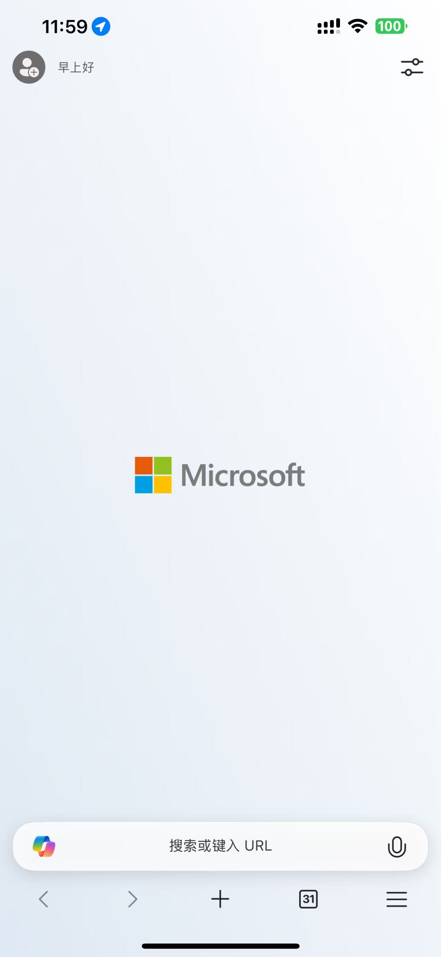
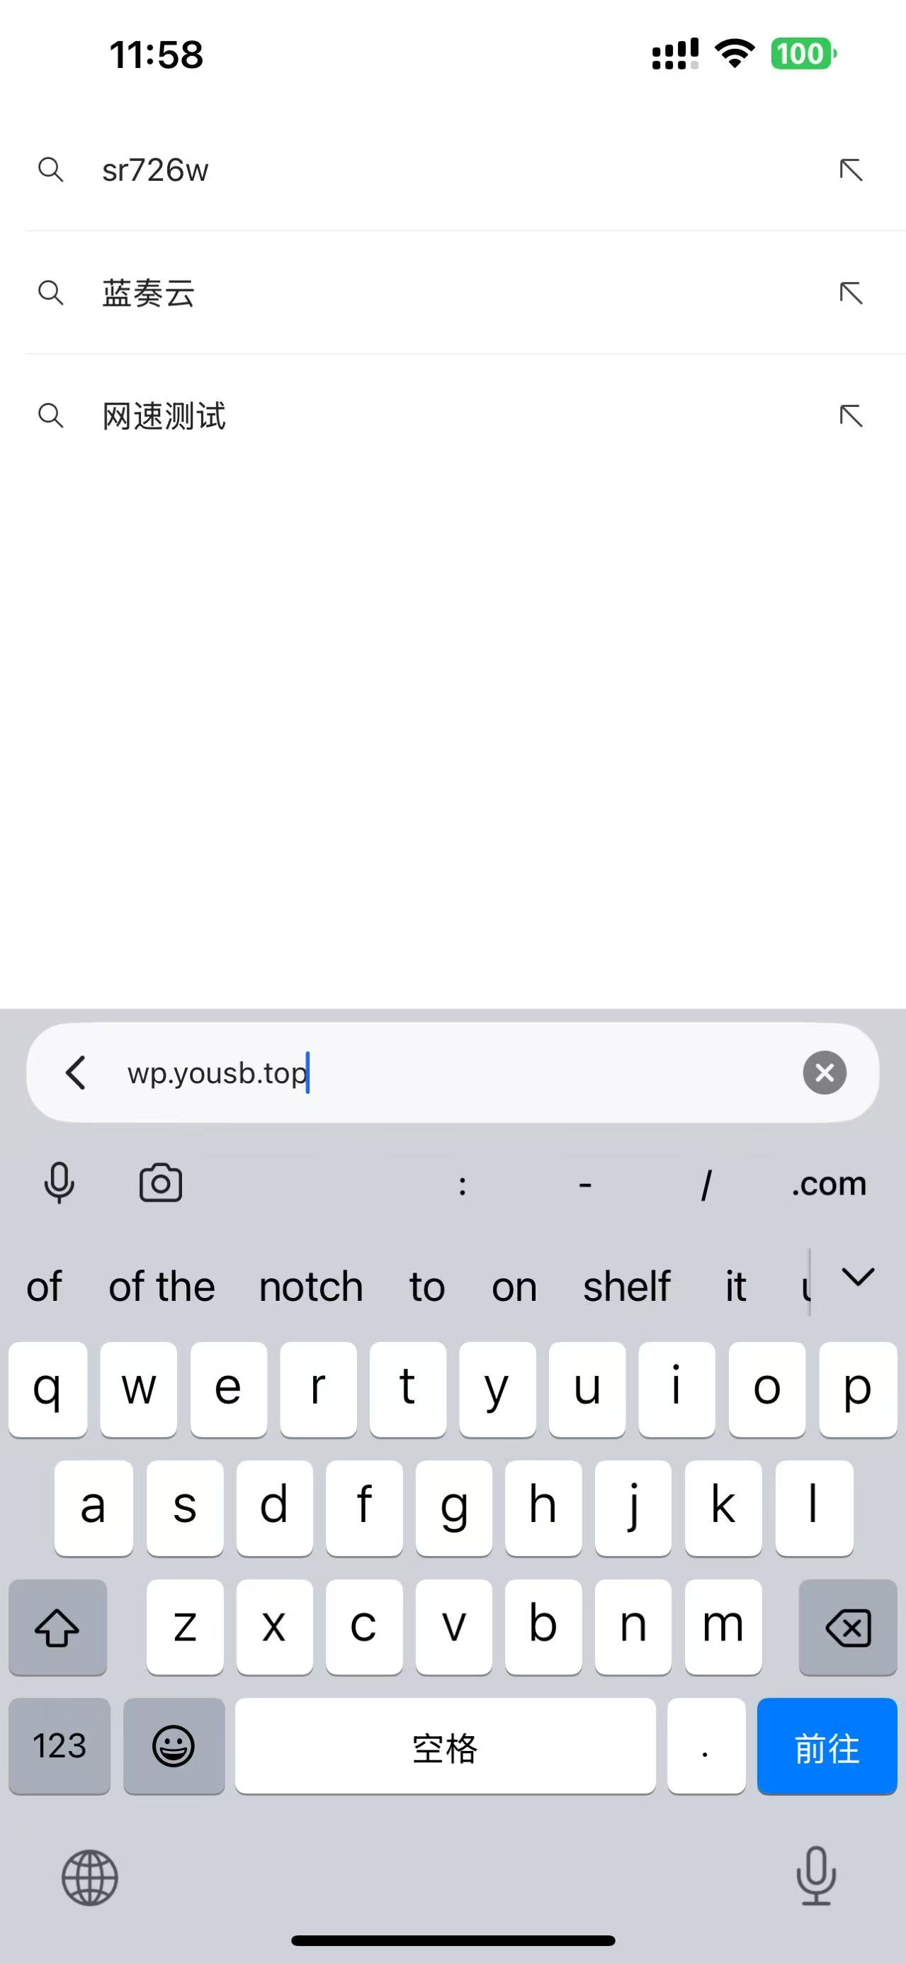
手机端演示
1.在edge中单击PPT图片所示的地方
2.在此处键入wp.yousb.top
2
1

Slide 4
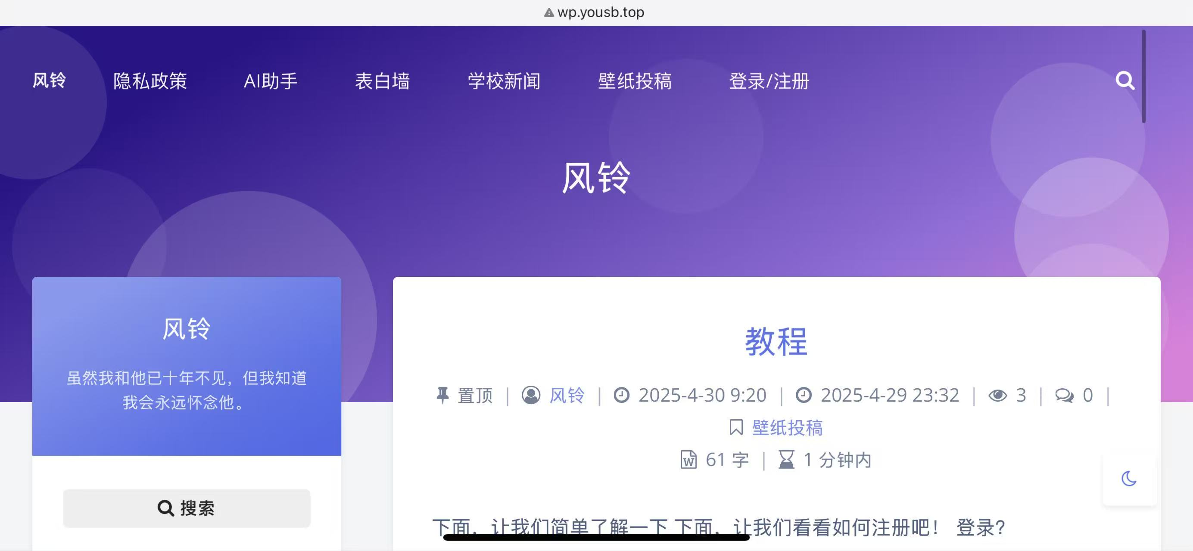
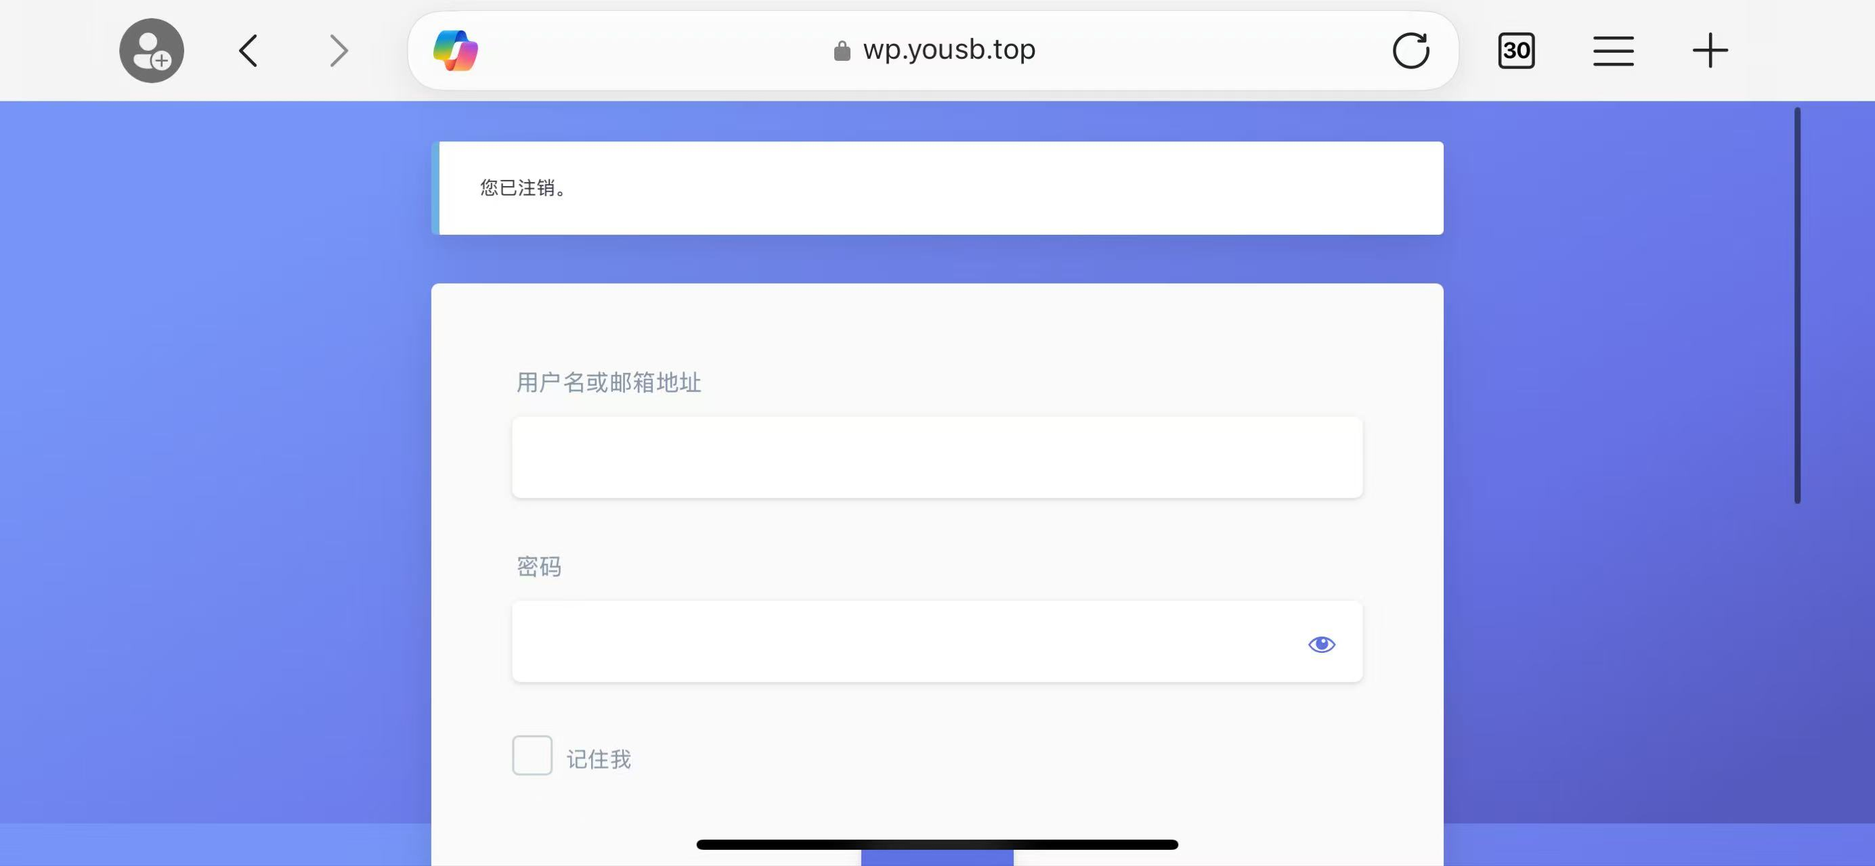
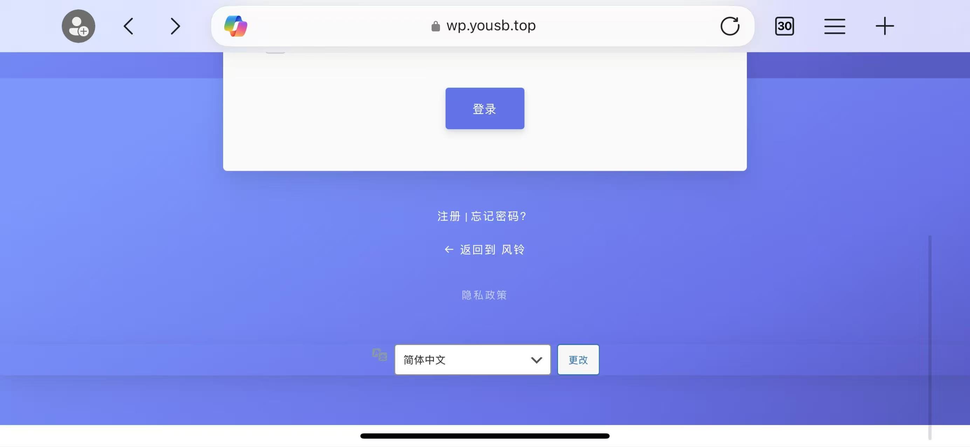
2
向下拉
1
1.此处为Dison为电脑端制作的教程 有需要的可以阅读
2.单击此处的登录/注册
3.向下拉
4.点击此处注册
4

Slide 5
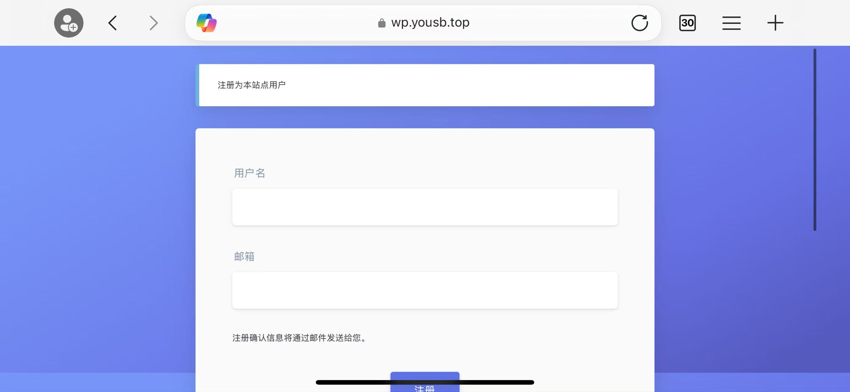
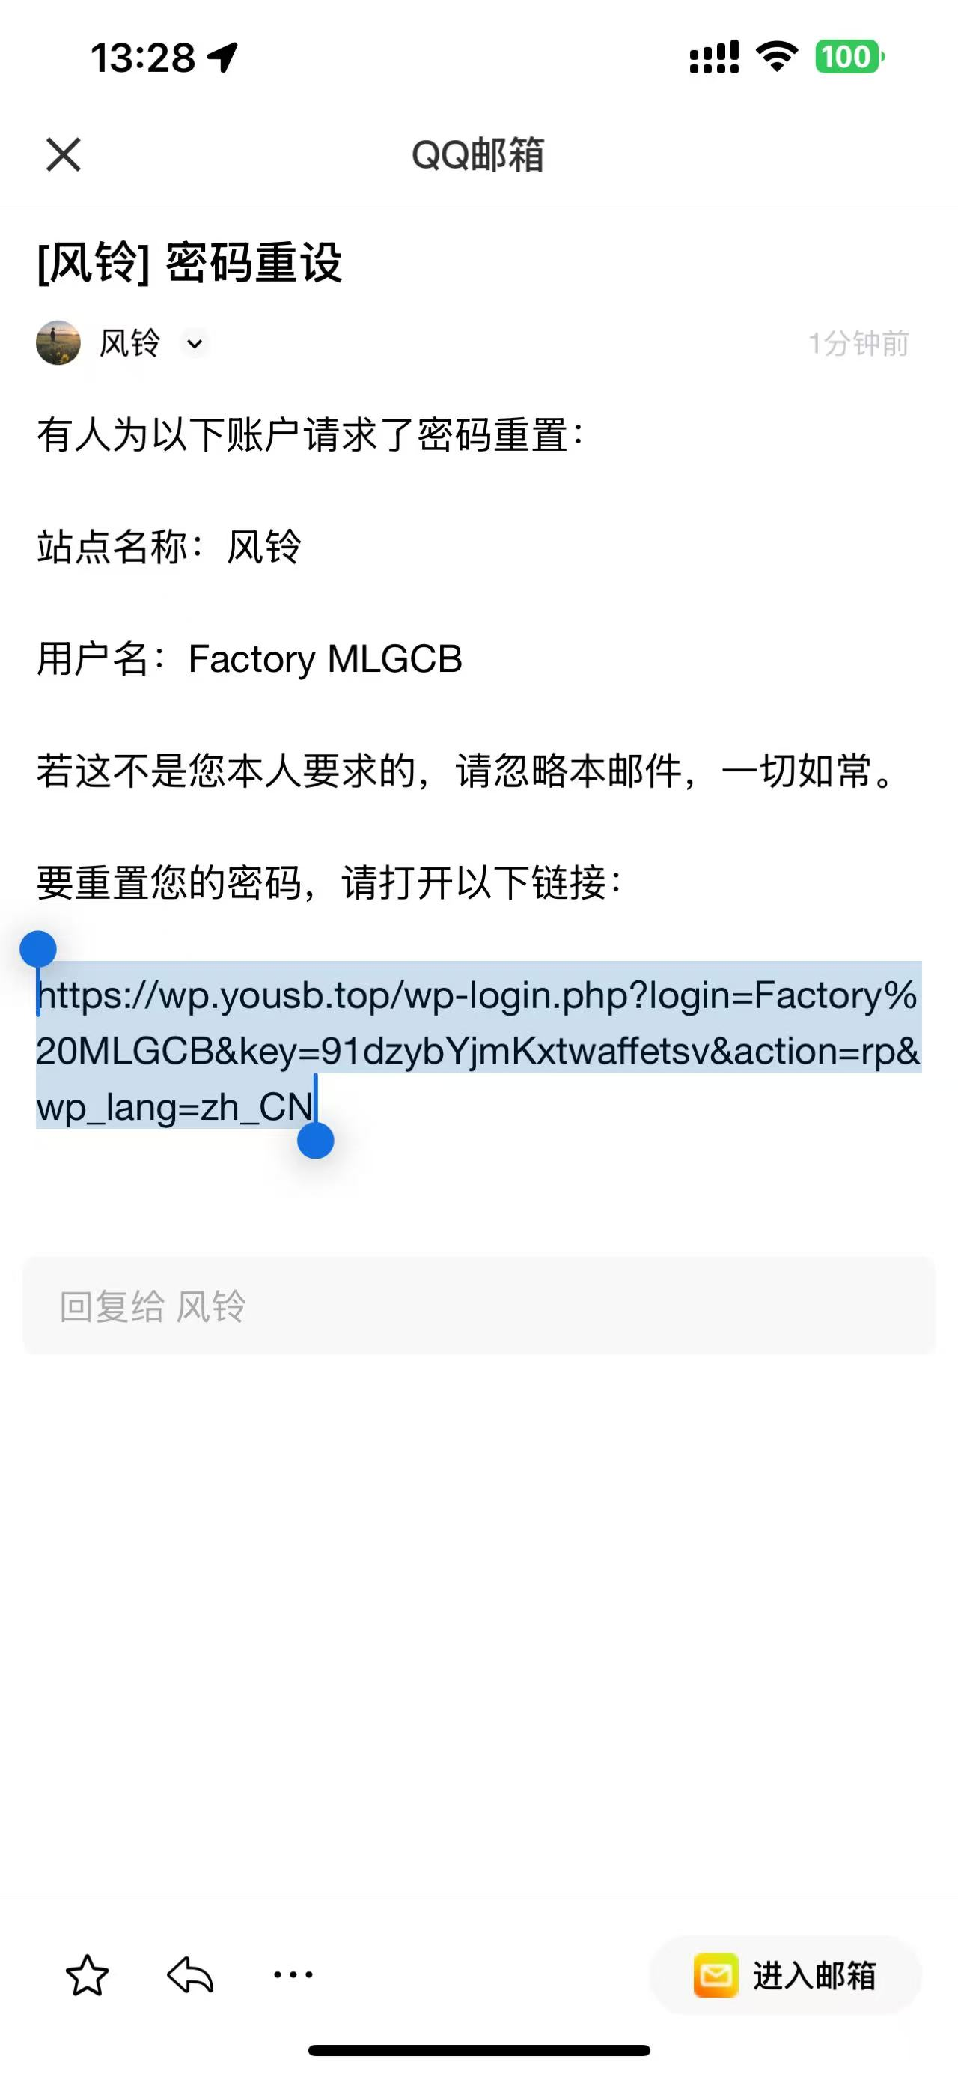
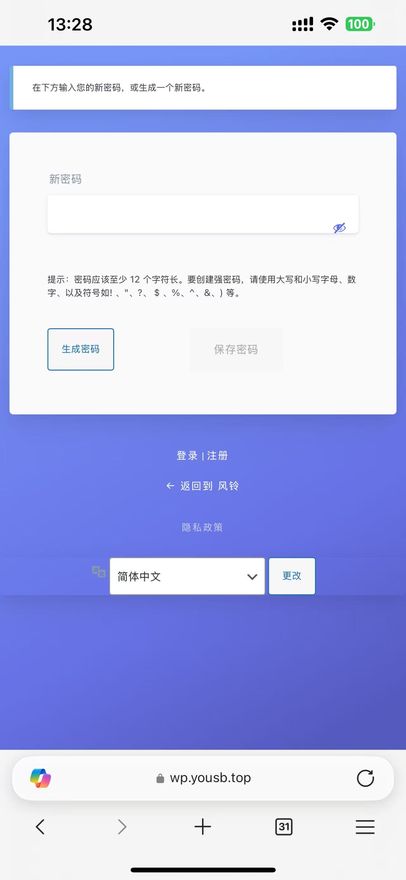
1＆2.键入用户名和邮箱
3.点击注册后 您对应的邮箱里会收到一条设置密码的邮件
4.复制红框内内容在edge里打开
5.打开后是样子 单击“5”处设置密码
6.记得点保存密码 无法保存请勾选“允许使用弱密码”
7.点击返回登陆 不要点成注册了
1
2
3
5
6
7
Tips：不方便收邮件的请加
QQ：368865548
!不是这里！

Slide 6
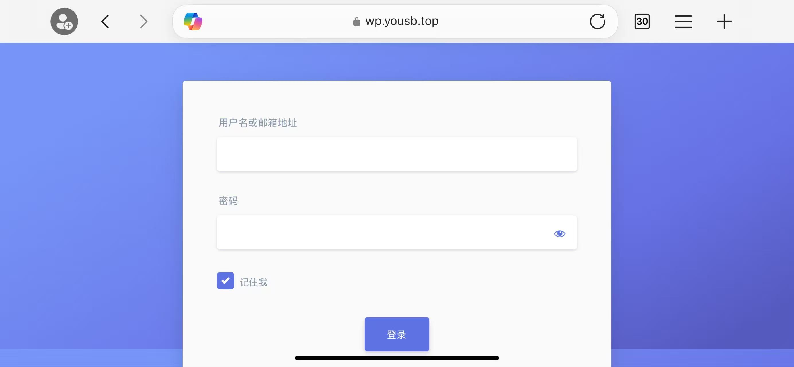
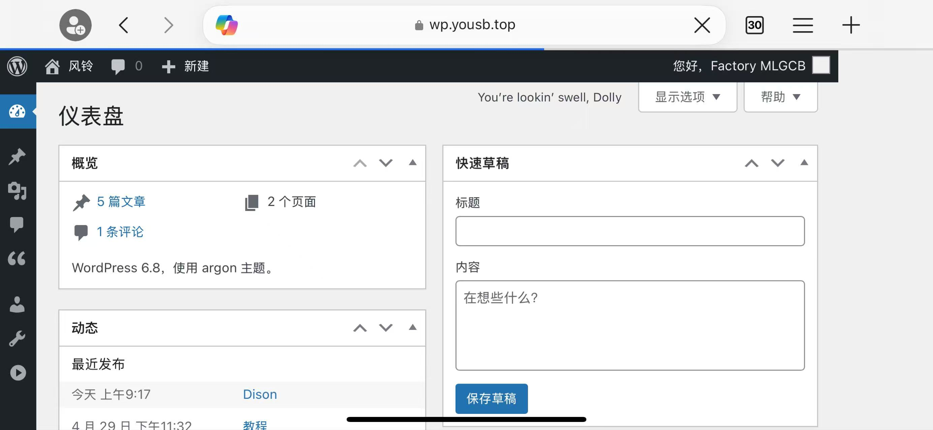
1.输入你刚刚使用的邮箱或你设置的用户名
2.不会输密码的去死吧
3.点击登陆
4.恭喜加入网站
1
2
3

Slide 7
文章发布示例

Slide 8
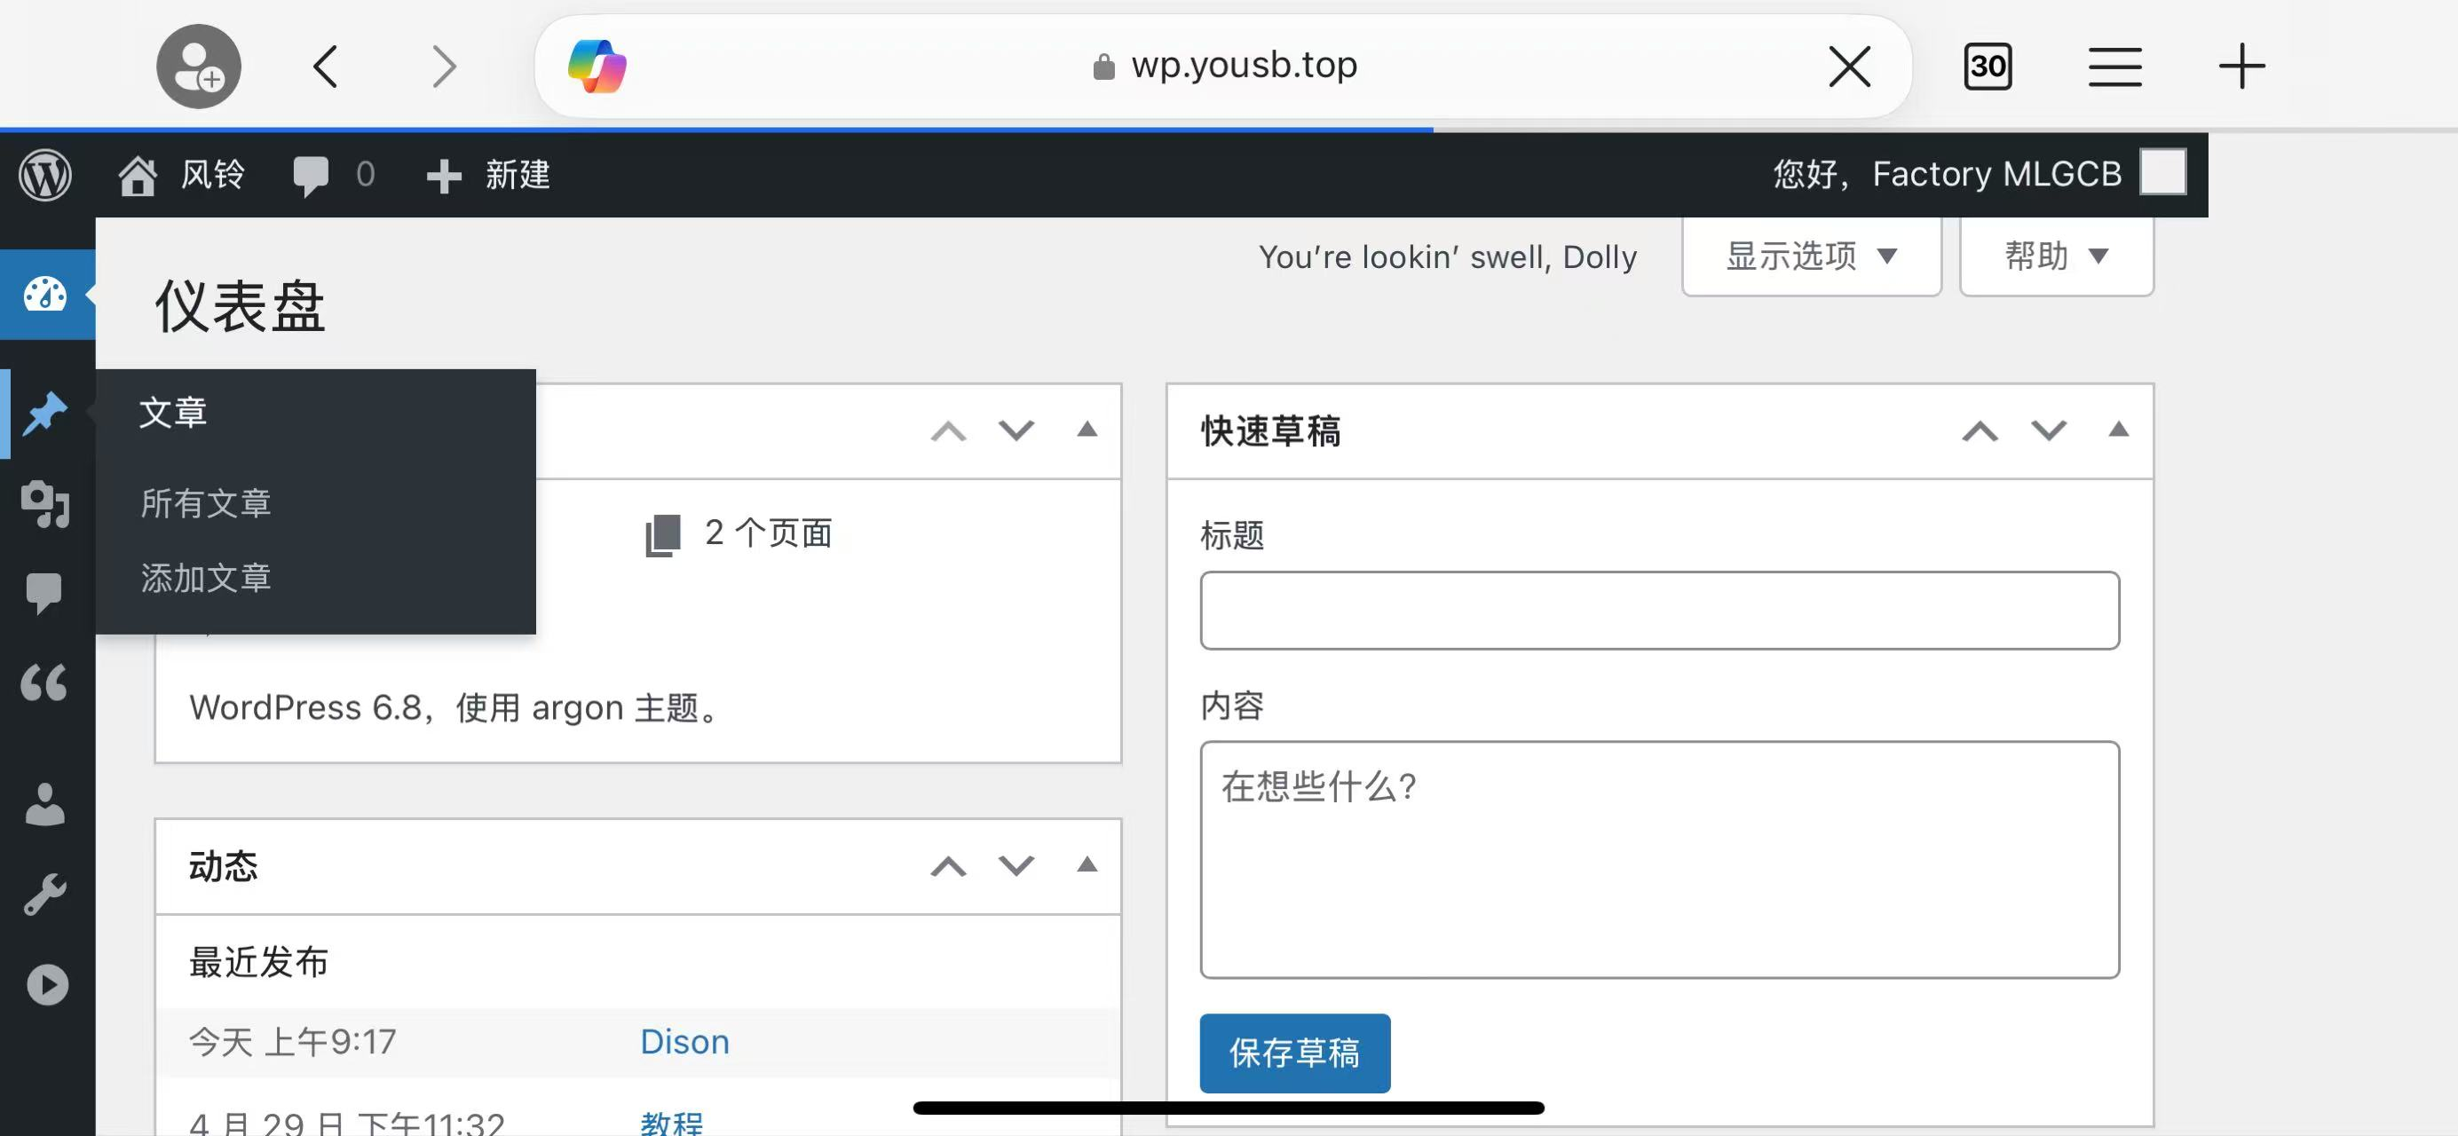
1
1.点击“图钉”图标
2.选择“文章”
2

Slide 9
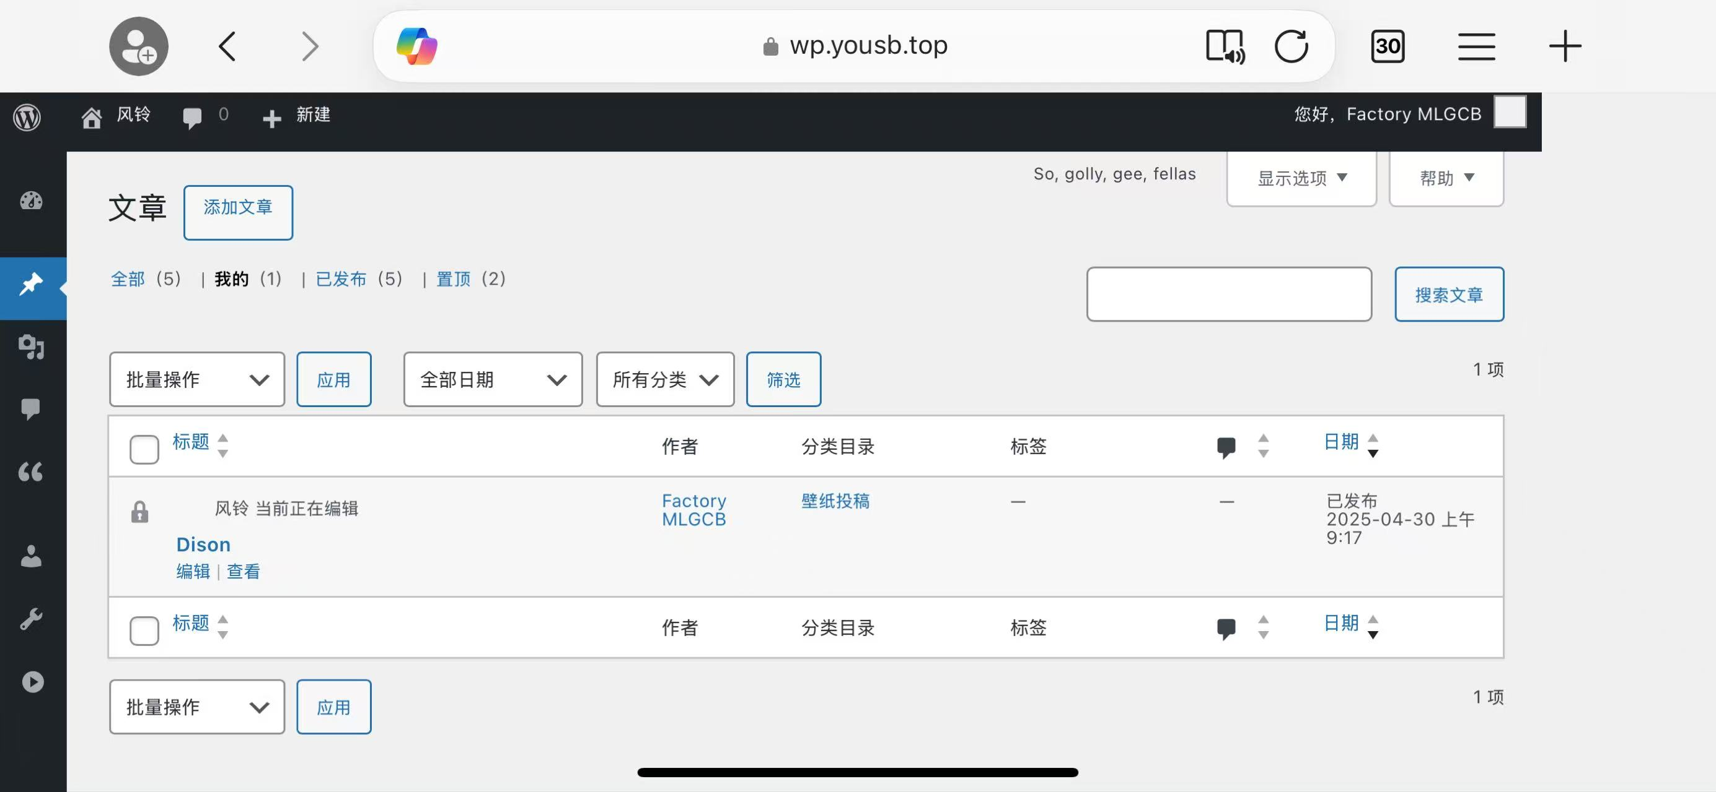
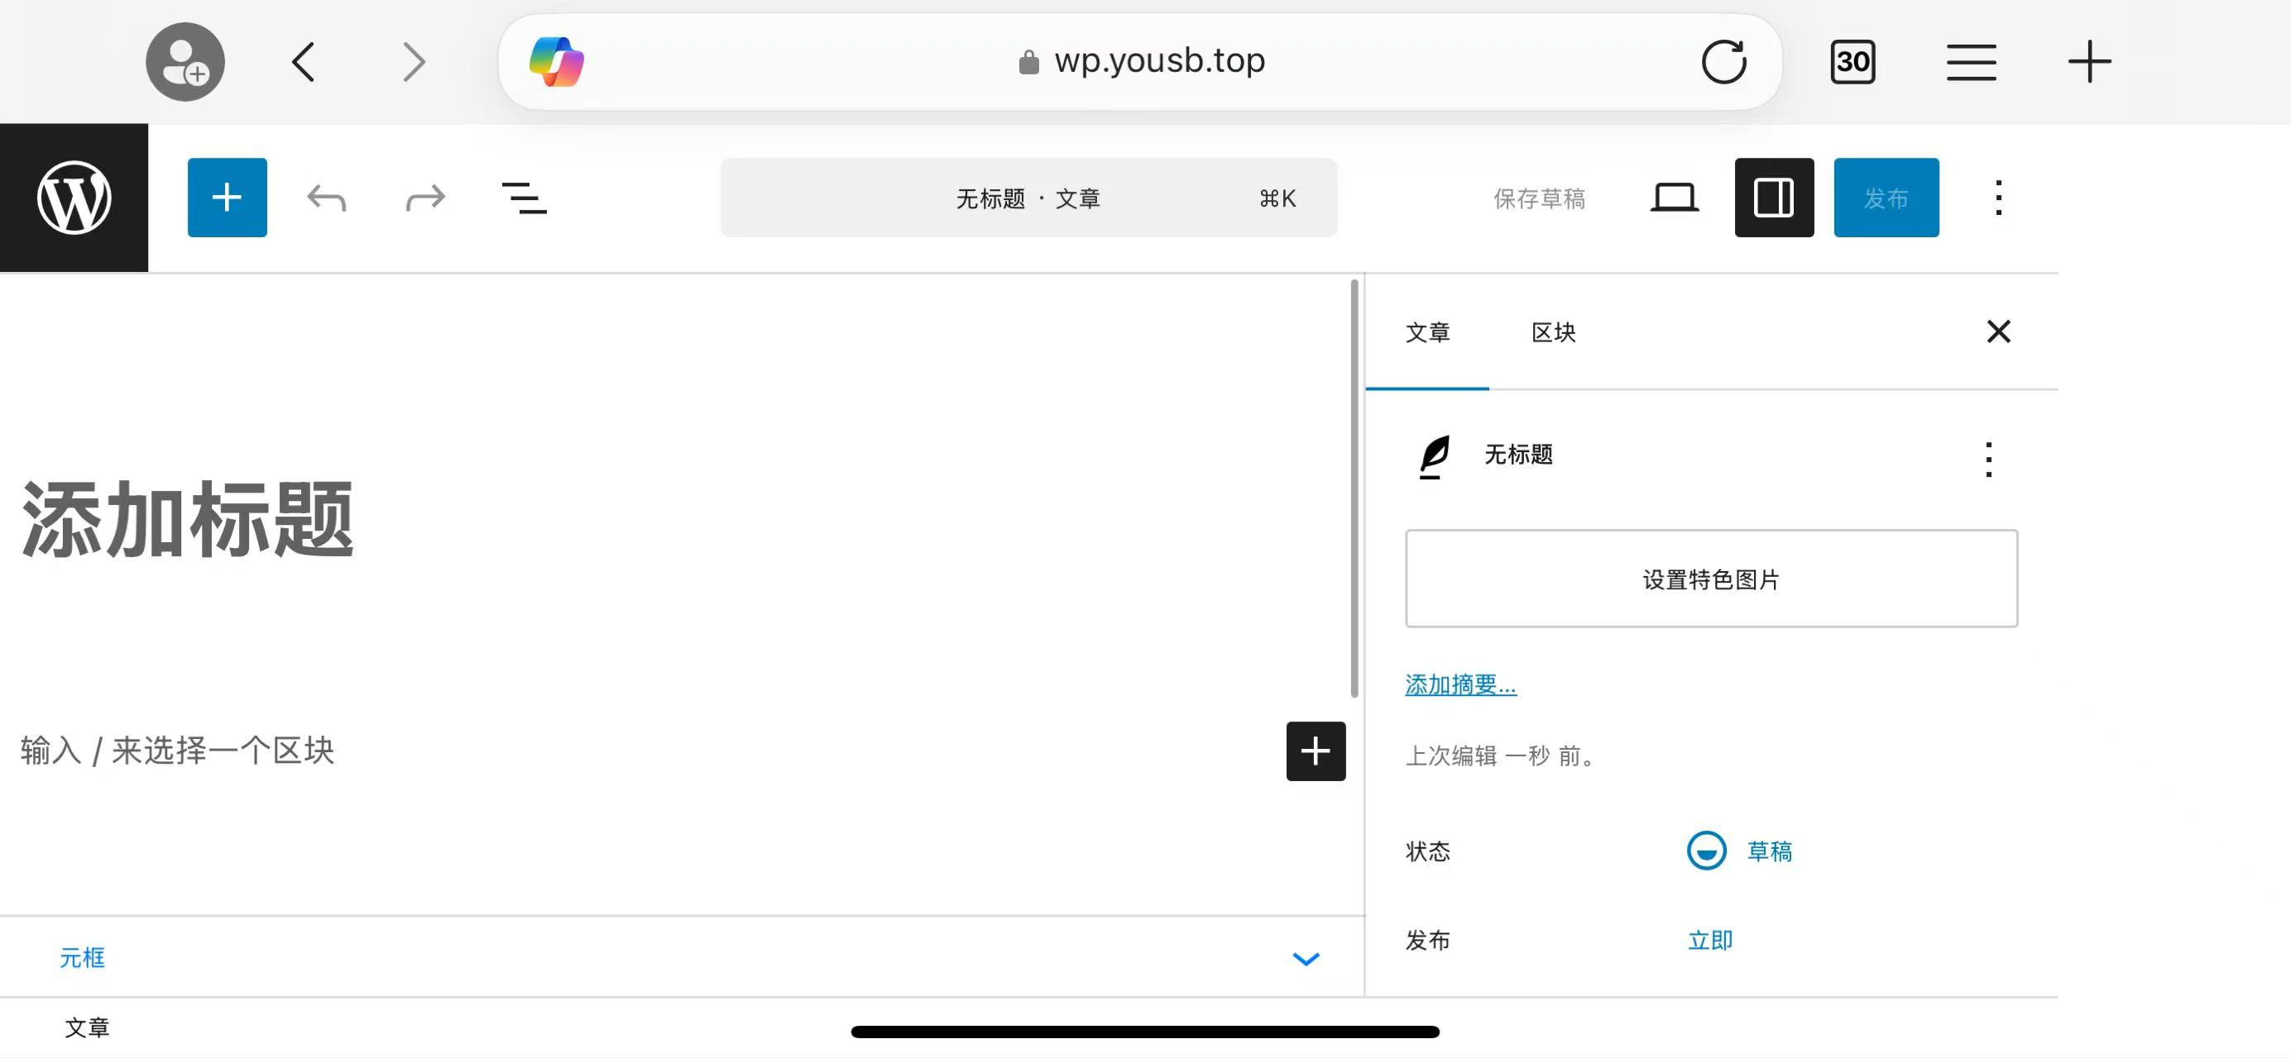
1
1.点击“添加文章”
2.编辑你的文章
3.“+”里包含添加图片的功能 尝试摸索一下
3

Slide 10
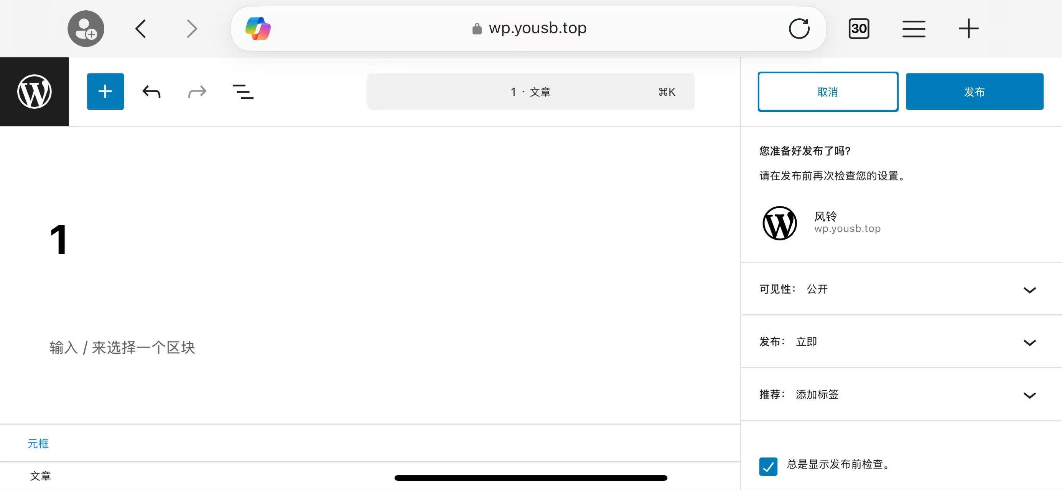
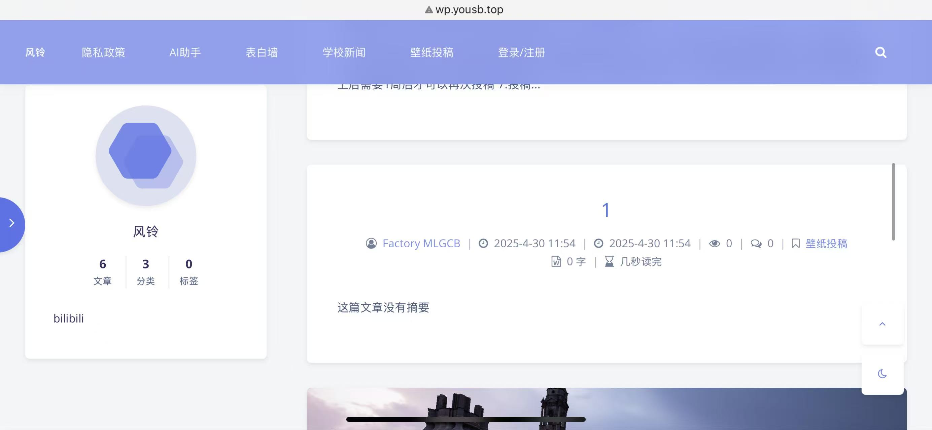
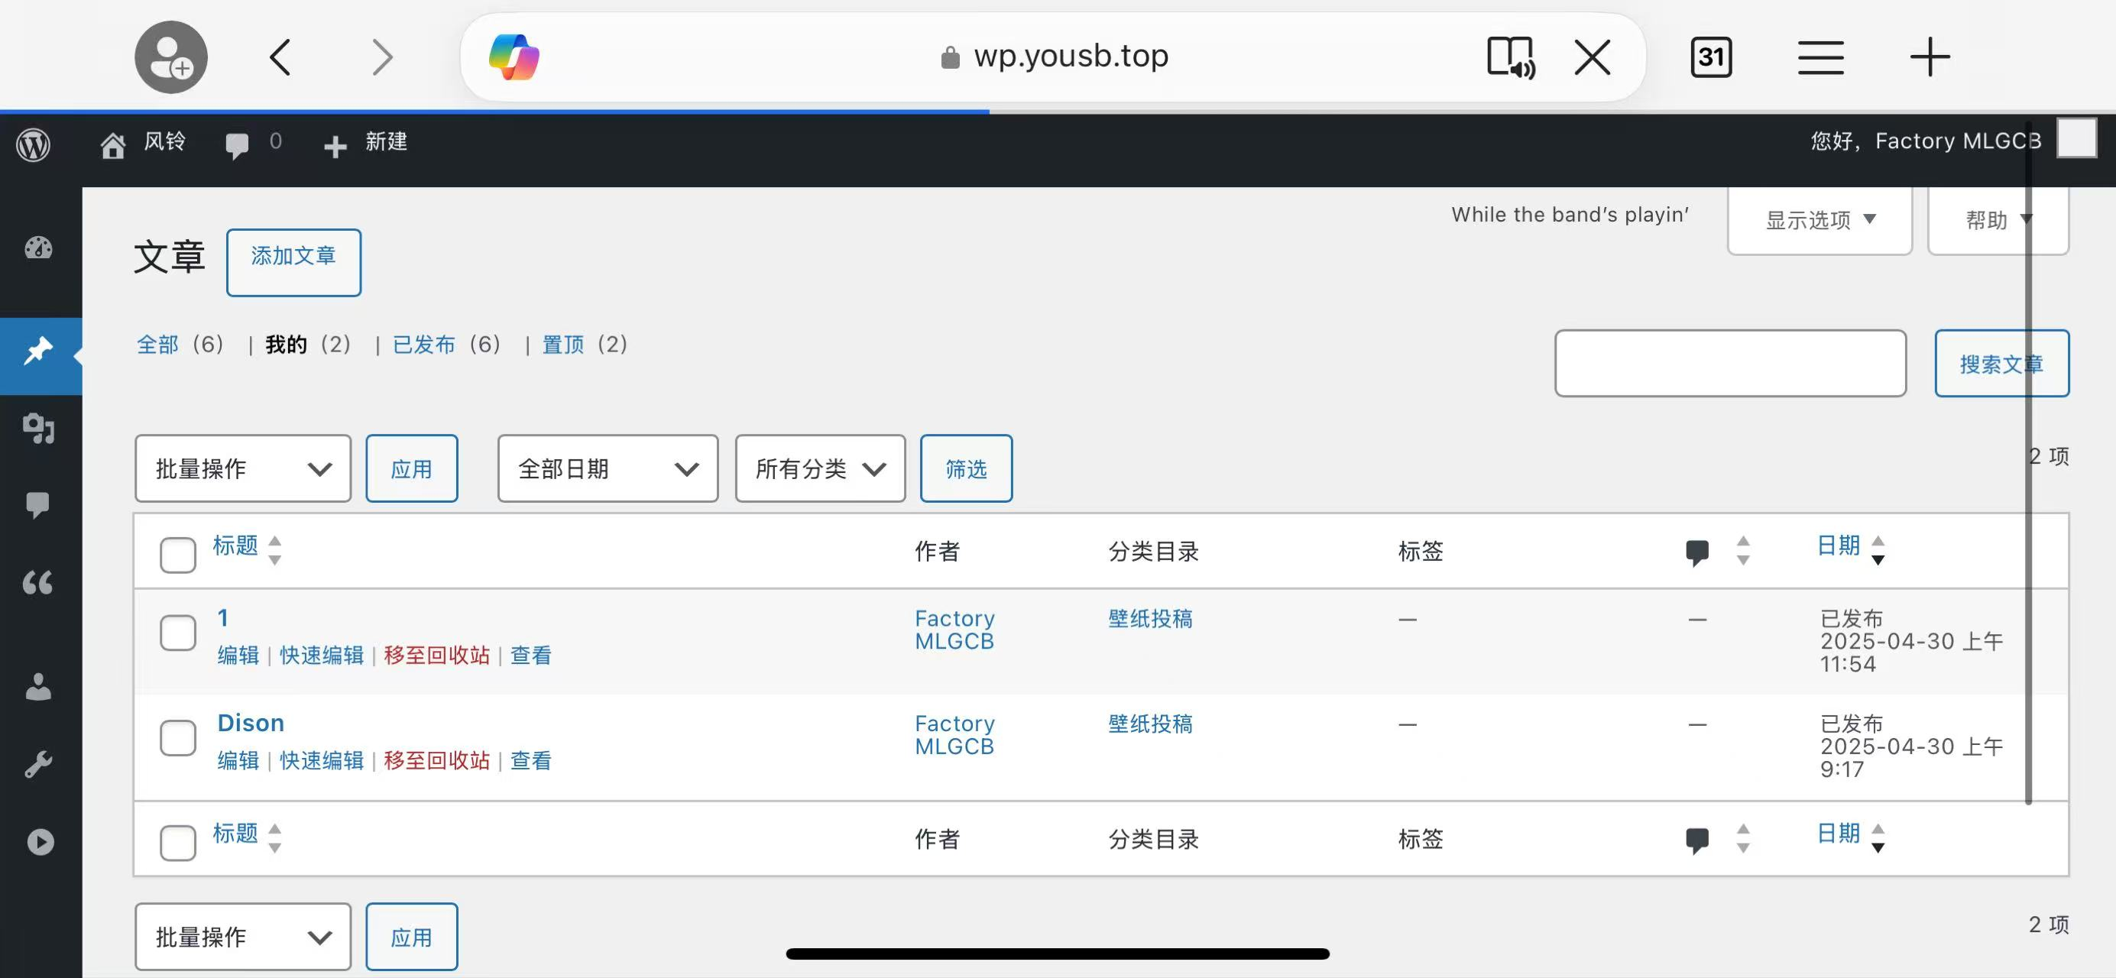
1
1.编辑完成后点击“发布”发布文章
2＆3.两处都可以看到你自己写的文章
4.有需要的可以点击“移至回收站”删除文章
5.你要是敢动我们两个的文章 下周回来等死吧
2
3
4

Slide 11
密码修改示例

Slide 12
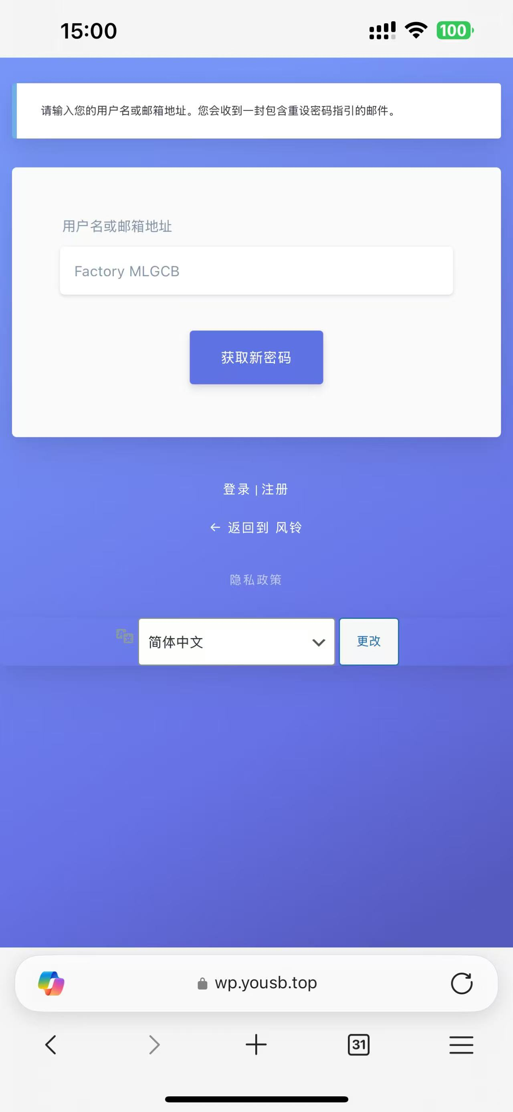
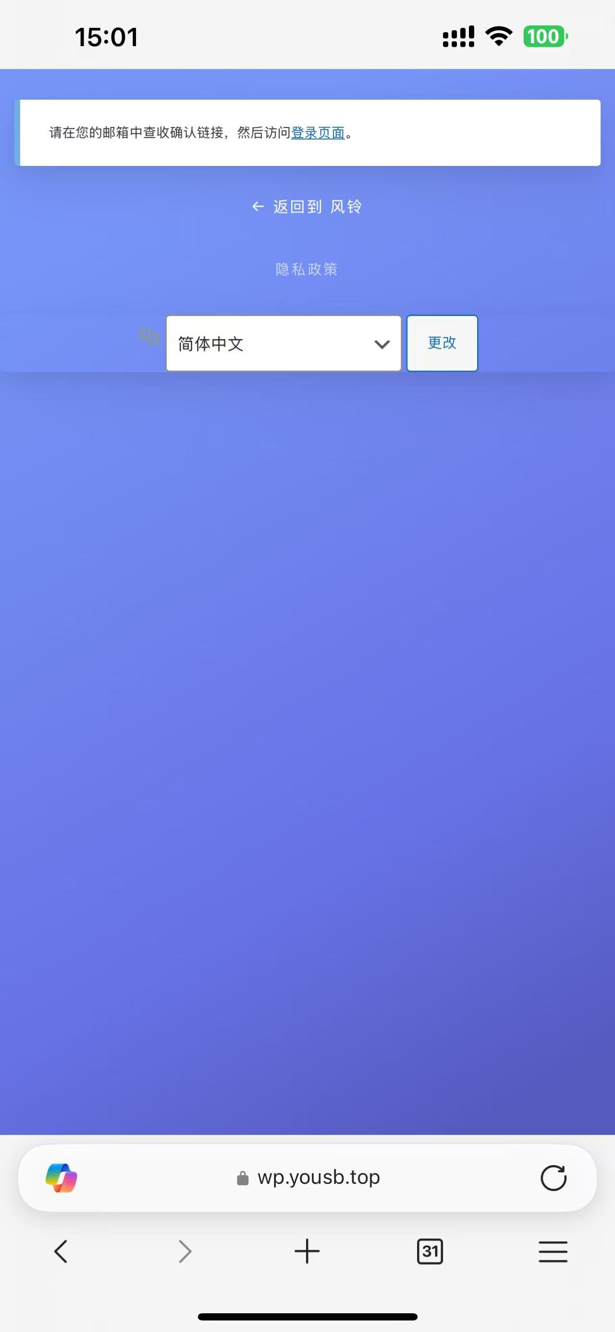
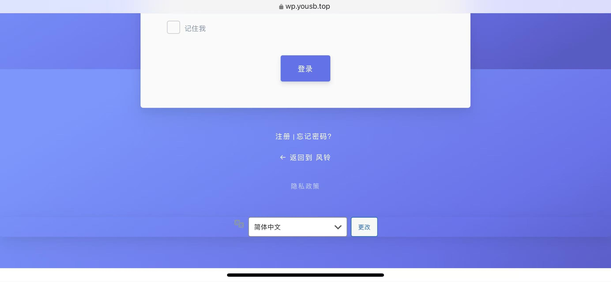
4
2
1
3
1.在登陆页向下拉 找到“忘记密码?”选项 单击
2.输入你的用户名或邮箱
3.获取新密码
4.点击登录页面返回登陆页面
Tips：不方便收邮件的请加
QQ：368865548

Slide 13
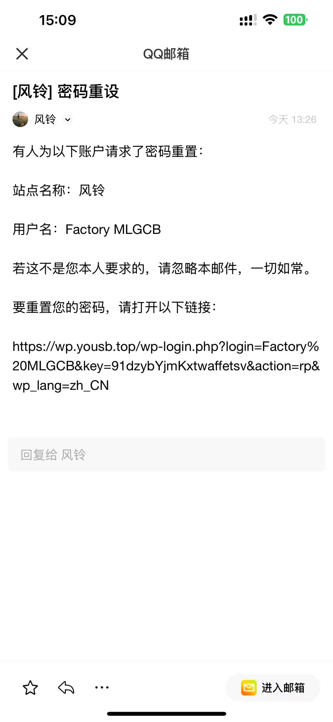
0.到这一步时按P5操作

Slide 14
PPT制作：MLGCB
网站制作：Wind-Chime(s)【风铃】
手机端图片收集：MLGCB
电脑端图片收集：Wind-Chime(s)【风铃】
Tips：不方便收邮件的请加
QQ：368865548
Tips：动态壁纸投稿请加
QQ：3414965487

